Slide 1

CUIDADO À SAÚDE
EXIGE PRÁTICA
Prática não
se adquire
a distância.
Zilamar Fernandes

Slide 2




MARCOS LEGAIS DA EaD
FAR
MOMENTOS PRESENCIAIS
DURAÇÃO
FAR -2 SERV. SOCIAL – 4
ENF–3 ED. FIS.- 2 NUTR.-1
Estágios
Avaliações
Atividades laboratoriais
TCC

Slide 3
“DEMOCRATIZAÇÃO” DO ENSINO SUPERIOR
Decreto nº 9.057/2017
Aumento das vagas com flexibilização das regras do EaD
PNE
METAS
Até 2024
Matricular 33% dos jovens de 18 a 24 anos
2017
Apenas 20% matriculados
1,3% das
matrículas da graduação 49 mil estudantes
20,8% das matrículas da graduação 1,3 milhão estudantes
2015
2003
Corte do FIES, o EAD surge para ampliar o acesso.

Slide 4
“DEMOCRATIZAÇÃO” DO ENSINO SUPERIOR
Decreto nº 9.057/2017
“
A flexibilização das regras de ensino é positiva, mas aponta a necessidade de regulamentar um sistema eficiente de controle de qualidade do modelo ofertado.
”
Prof. Sergio Franco/UFRGS - Ex-Vice-presidente da CES/CNE, ao jornal Zero Hora 1º/06/2017

Slide 5
“DEMOCRATIZAÇÃO” DO ENSINO SUPERIOR
Decreto nº 9.057/2017
IES
Autonomia para criar polos de ensino a distância
Transferência de responsabilidade e função
Autorização de EaD sem vistoria dos polos
123 sedes e 8.572 polos
IES sem cursos de graduação presenciais podem ofertar EaD.
Perfil educacional em áreas afins desconsiderado

Slide 6
VAGAS DE EAD AUTORIZADAS NO PERÍODO

Slide 7
Profissão | Polos |  | IES |  | Vagas
 | FEV /2017 | JUN/2017 | FEV /2017 | JUN/2017 | FEV /2017 | JUN/2017
Serviço Social | 4.029 | 3.329 | 38 | 41 | 84.774 | 13.6994
Educação Física | 2.346 | 2.438 | 33 | 33 | 68.869 | 121.078
Enfermagem | 932 | 1.715 | 7 | 9 | 59.720 | 72.830
Nutrição | 754 | 758 | 10 | 8 | 40.100 | 52.219
Farmácia | 33 | 34 | 6 | 7 | 9.320 | 19.319
Fisioterapia | 29 | 64 | 3 | 7 | 5.700 | 16.019
Biologia | 152 | 153 | 8 | 9 | 3.420 | 3.620
Biomedicina | 64 | 65 | 3 | 4 | 1.200 | 1.300
Fonoaudiologia | 4 | 4 | 1 | 1 | 500 | 500
Terapia Ocupacional | 4 | 4 | 1 | 1 | 500 | 500
Med. Veterinária | 4 | 8 | 1 | 3 | 500 | 10.899
TOTAL | 8.351 | 8.572 | 111 | 123 | 274.603 | 435.278
Sistema e-MEC

Slide 8
Crescimento estrondoso em 4 meses
Em contrapartida, registra-se a redução dos cursos presenciais
435.278
FEV /2017
JUN/2017
Sistema e-MEC

Slide 9

PANORAMA DA ÁREA DA SAÚDE
POR QUÊ AVALIAÇÃO DIFERENTE?
COMO
SERÁ A ABSORÇÃO?
3.000.952 profissionais registrados
6.273 cursos de graduação presenciais avaliados 627.300 egressos/ano
435.278 vagas em EaD
123 sedes avaliadas 8.572 polos não avaliados

Slide 10


EAD HOJE
Como oferecer serviços?
E a formação para o SUS, como fica?
Educação baseada na web
Novas DCNs
Integração ensino-serviço com estágios em farmácia universitária, hospital veterinário e fazenda escola.
Aulas, trabalhos em grupo e seminários virtuais; práticas e laboratórios simulados: repositório de conteúdos a serem replicado em todos os polos

Slide 11

Polos de EaD
COMO DEVERIA SER
COMO OCORRE
Sede
Atender à demanda social nas regiões em que o ensino presencial é insuficiente
Número de vagas condizente com a capacidade institucional
Turmas de 1.000 alunos
Os polos não representam unidades acadêmicas e, sim, pontos de locação de serviços
1 polo com 1.000 vagas 200 vagas distribuídas em 51 polos (4 vagas/polo)

Slide 12
Pontos do Decreto para refletir
Art.5º - O polo de EaD é a unidade acadêmica e operacional descentralizada, no País ou no exterior
Como será feito o controle e o acompanhamento de polos no exterior?
Art.11 - §1º -O credenciamento considerará a sede da instituição de ensino, acrescida dos endereços dos polos de educação a distancia
O simples acréscimo de endereços de polos não define estrutura. Na enfermagem, havia polos com endereço de padaria e açougue.
Art. 19 - A oferta de cursos superiores na modalidade a distância admitirá regime de parceria entre a IES credenciada para EaD e outras pessoas jurídicas.
“Barriga de aluguel”, com pessoas jurídicas, não educacionais, exatamente onde não há avaliação.

Slide 13
O QUE DIZ A LEGISLAÇÃO:
Portaria nº 11/2017
Autorizações fora da normativa
CONCEITO INSTITUCIONAL | NÚMERO DE POLOS
3 | 50
4 | 150
5 | 250
IES | CI | Nº DE POLOS
Universidade Pitágoras UNOPAR | 3 | 581 - Nutrição 472 - Enfermagem 470 - Ed. Física (lic) 581- Ed. Física (bach)
UNIDERP | 3 | 479 - Serviço Social 386 - Enfermagem 338 - Ed. Física (lic) 326 - Ed. Física (bach)
UNINTER | 4 | 421 – Serviço Social
UNIP | 4 | 421 – Serviço Social
UNICESUMAR | 4 | 600- Serviço Social 261- Ed. Física (bach) 261- Serviço Social
Como monitorar a qualidade de Cursos de Saúde em EaD nessas condições?

Slide 14
Segurança do paciente?
Como cumprir os pilares da educação?
Conhecer, Fazer, Aplicar
Como adquirir competências sem treinamento de habilidades?
Como capacitar para o trabalho interprofissional colaborativo?
Humanização?
Como realizar a prática em laboratórios de ensino e especializados?

Slide 15

PÓS
REFLEXÕES CONCLUSIVAS
Necessidades
Realidade
Infraestrutura complexa e cara
Grande investimento tecnológico para AVA
Corpo docente especializado em TI e comunicação - para significação nas janelas de aprendizagem no modelo híbrido
O conhecimento é tratado como mercadoria, visando apenas ao lucro.
UNIVERSIDADE = EMPRESA
EAD
PÓS
Só aprende mesmo quem observa e experimenta um processo que deve ser conduzido por um mestre. Os recursos tecnológicos devem ser complementares.
GRADUAÇÃO

Slide 16

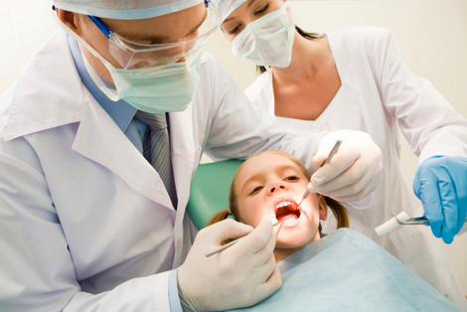




ACOLHIMENTO
CUIDADO
A área da saúde pelas suas peculiaridades e características de integração com o ser humano, não se identifica com a modalidade de ensino EAD integral para cursos de graduação;
.
INTERAÇÃO
PACIENTE
HUMANIZAÇÃO

Slide 17
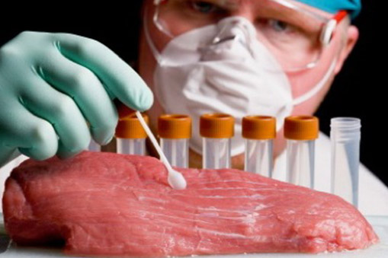

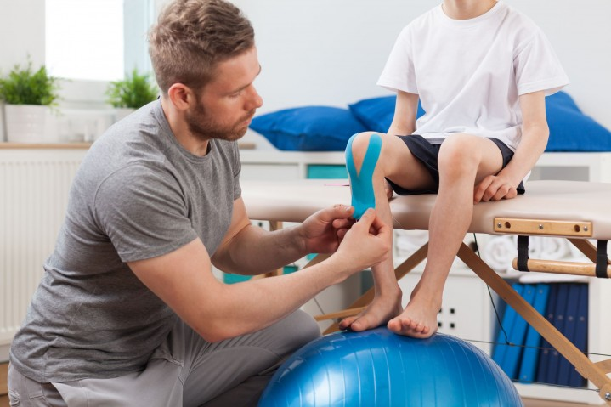
A área da saúde, pelas suas peculiaridades e características de integração com o ser humano, não se identifica com a modalidade de ensino EaD integral para cursos de graduação.
O cuidado com o ser humano é inviável por EAD

